Slide 1
Актуальность проблемы речевого развития
Подготовила
Старший воспитатель Белова Т.В.
МБДОУ «Детский сад «Аленка»,
Тюльган, 2015г.

Slide 2
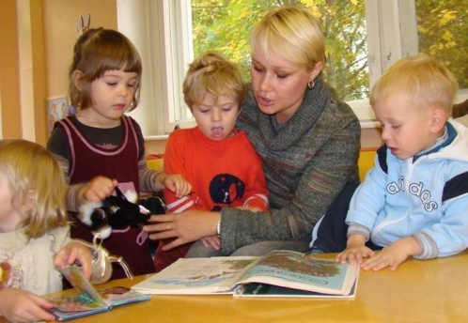
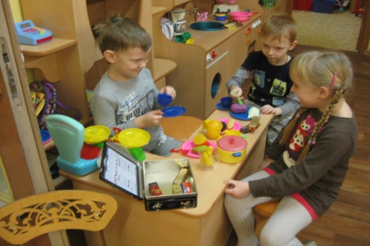
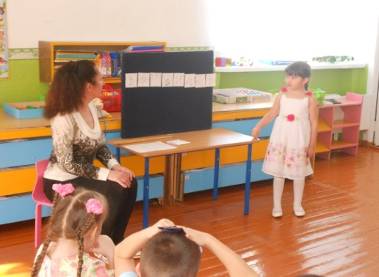
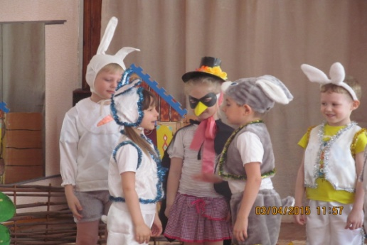
«Речь – удивительно сильное средство, но нужно иметь много ума, чтобы пользоваться им»
Георг Вильгельм Фридрих Гегель

Slide 3
Содержание психолого – педагогической работы по развитию речи
1. Развитие речи
Развивающая речевая среда (Совершенствование речи как средства общения);
Формирование словаря (Обогащение словаря);
Звуковая культура речи (Дикция, фонематический слух, интонационная выразительность);
Грамматический строй речи (Согласование слов в предложении);
Связная речь (Диалогическая и монологическая формы речи);
Подготовка к обучению грамоте.
2. Чтение художественной литературы

Slide 4
Условия успешного речевого развития:
1.Создание условий для развития речи детей в общении со взрослыми и сверстниками.
2. Владение педагогом правильной литературной речью.
3. Обеспечение развития звуковой культуры речи со стороны детей в соответствии с их возрастными особенностями.
4. Обеспечивают детям условий для обогащения их словаря с учетом возрастных особенностей.
5. Создание условий для овладения детьми грамматическим строем речи.
6. Развитие у детей связной речи с учетом их возрастных особенностей.
7. Развитие у детей понимания речи, упражняя детей в выполнении словесной инструкции.
8. Создание условий для развития планирующей и регулирующей функции речи детей в соответствии с их возрастными особенностями.
9. Приобщение детей к культуре чтения художественной литературы.
10. Поощрение детского словотворчества.

Slide 5
Требования к речи педагога ДОУ
Правильность
Точность
Логичность
Чистота
Выразительность
Богатство
Уместность

Slide 6
Правила для смелых и упорных педагогов:
Планируйте развитие речи постоянно;
Никогда не отвечайте на свой вопрос;
Не задавайте вопрос, подразумевающий ответ «да» или «нет»;
Анализируйте свои вопросы к детям после занятия;
Радуйтесь любому успеху ребенка.

Slide 7
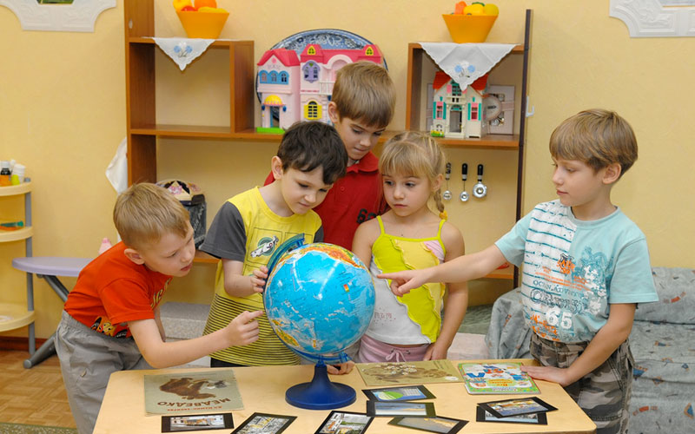
Спасибо за внимание!
Удачи в работе!

